Slide 1




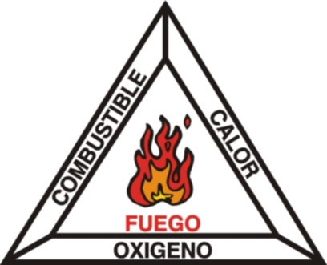

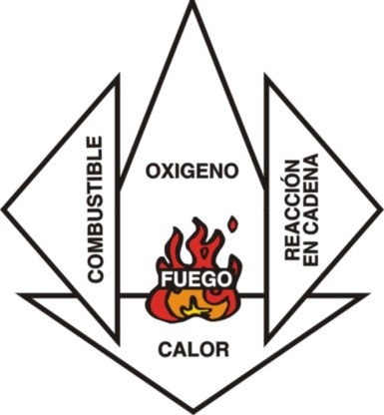
Generalidades sobre la Prevención Contra Incendios
Existen teorías que explican cómo se produce el fuego:
Triángulo del Fuego
Para que se desencadene el fuego se requiere de la combinación de tres elementos presentes en forma simultánea:
Oxígeno o comburente.
Combustible (material que arda).
Calor (temperatura alcanzada por la materia
combustible/medio ambiente).
Tetraedro del Fuego
Además de los elementos presentes en el triángulo, tiene
en cuenta la reacción en cadena que se produce al aumentar
la temperatura.
ELIMINANDO UNO DE ESTOS ELEMENTOS NO HAY FUEGO

Slide 2


Generalidades sobre la Prevención Contra Incendios
Los tipos de combustión se clasifican en función de la velocidad con que se desarrollan.
Combustiones lentas
Sin emisión de luz
Poca emisión de calor
En combustibles compactos o con
poco aporte de aire
Generan humos y gases
Combustiones rápidas
Fuerte emisión de luz (llama) y
calor
Si son muy rápidas, se llaman
explosiones
Deflagraciones (si la velocidad de
propagación es inferior a la del
sonido - 340 m/seg)
Detonaciones (si la velocidad de
propagación es mayor a la del
sonido - 340 m/seg)

Slide 3




Generalidades sobre la Prevención Contra Incendios
El fuego es peligroso ya que el proceso de combustión genera productos nocivos: los productos de la combustión.
Dióxido de carbono - CO2
Este gas es incombustible y, aunque no es tóxico, resulta impropio para la respiración.
Otros gases
Existen materiales (corlok, goma-espuma, plásticos, etc.) que al entrar
en combustión, emiten gases altamente tóxicos.
Oxido de carbono
Este es un gas inoloro e insípido, altamente tóxico (es muy asfixiante).
Humo
En algunos casos, es más peligroso que las llamas, ya que produce asfixia.
Para iniciar la combustión, es necesario alcanzar
una temperatura mínima, llamada temperatura
de ignición o inflamación.

Slide 4




Clases de fuego
Los tipos de fuego se clasifican según los materiales que intervienen en la combustión.
Las letras que identifican a los diferentes grupos, se asignan para establecer qué agentes extintores serán los indicados para combatirlo.
Estas categorías estarán destacadas en los
matafuegos, los que deberán cubrir la cantidad
y calidad de los materiales que puedan formar
parte del siniestro.
TIPOS DE FUEGO
A
B
C
D
K

Slide 5


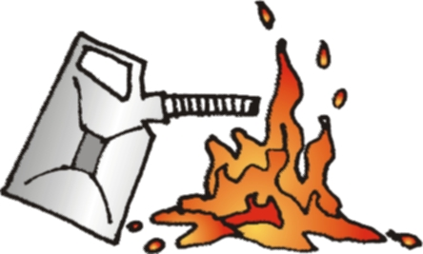

Clases de fuego
Sólidos
(materiales que producen brasas)
Maderas – Caucho – Plásticos – Pólvora – Textiles - Papel
Líquidos inflamables
Petróleo y sus derivados
Alcoholes
Grasas industriales Gases
Eléctricos
Motores
Tableros
Instalaciones Eléctricas
A
B
C

Slide 6


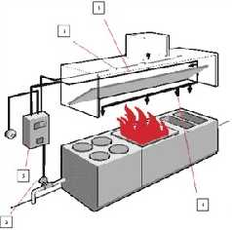
Clases de fuego
Metales combustibles
Magnesio
Sodio
Potasio
Aluminio
Aceites Vegetales
Cocinas comerciales con grasas y aceites de origen animal o vegetal.
D
K

Slide 7

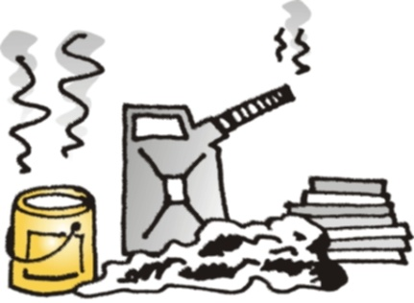
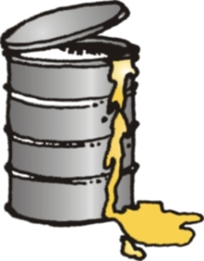
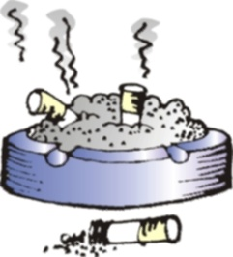


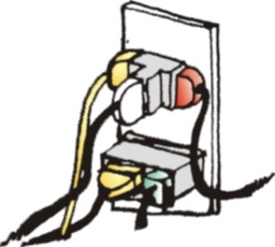
Causas más comunes de incendios
Éstas son las causas de incendios más comunes y que debemos tener en cuenta en nuestra tarea cotidiana:
Falta de orden
y aseo
Cigarrillos y fósfo- ros mal apagados
Almacenamiento y/o uso inadecuado
Fuga de acetileno
Soldaduras,
cortes a soplete
Exceso de
conexiones eléctricas

Slide 8

El Extintor
Siguiendo las teorías del triángulo y del tetraedro, el fuego puede ser apagado eliminando uno de sus componentes: combustible, comburente, calor o reacción en cadena.
Combustible
Es el más difícil de eliminar cuando ha entrado en combustión. Es convenien-te alejar los objetos cercanos al fuego que pudieran arder, a fin de que éste no se propague.
Calor
Se lo combate por enfriamiento. El método de enfriamiento por excelen-cia es el agua, siempre y cuando el elemento combustible lo permita.
Comburente
La eliminación del comburente u oxígeno se logra por sofocación. Muchas veces se puede recurrir a mantas, toallas, tapas metálicas que, bien utilizadas, impiden la llegada de más oxígeno a la llama, con lo cual ésta se extingue.
Reacción en cadena
Se la detiene interrumpiendo química-mente las reacciones producidas en la llama. Los elementos aportados por el agente extintor (polvos químicos, líquidos vaporizados), actúan como catalizadores e interfieren las especies activas liberadas, suprimiendo la combustión.

Slide 9

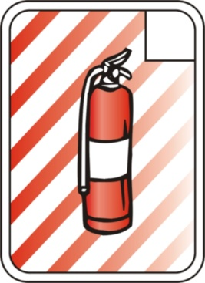

El Extintor
Veamos los extintores a utilizar según el tipo de fuego.
Fuego declarado sobre sólidos
Se combate con:
Extintores cargados con agua, que
enfrían el combustible y apagan el
fuego.
Productos químicos secos, aptos
para fuegos clase A, B y C, que
provocan rápida extinción de las
llamas, y forman una capa
retardante que evita el reencendido.
Espuma.
Compuestos halogenados.
Busque extintores señalados con letra A blanca sobre triángulo verde

Slide 10

El Extintor
Veamos los extintores a utilizar según el tipo de fuego.
Fuego declarado en mezcla de vapores y oxígeno, sobre líquidos inflamables
Se combate con:
Productos químicos secos.
Espuma.
Líquidos vaporizantes.
Dióxido de carbono (CO2).
Compuestos halogenados.
Busque extintores señalados con letra B blanca sobre cuadrado rojo.

Slide 11

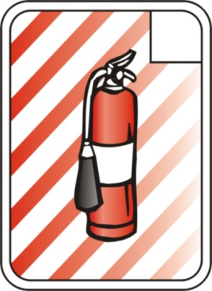


El Extintor
Veamos los extintores a utilizar según el tipo de fuego.
Fuego en instalaciones y/o equipos eléctricos
Se utilizan agentes no conductores de electricidad:
Productos químicos secos.
Dióxido de carbono (CO2).
Compuestos halogenados.
Busque extintores señalados con letra C blanca sobre círculo azul
NUNCA UTILICE AGUA
Atención: el agua es conductora, por eso no debe
utilizarse en estos casos (puede causar muerte por
electrocución y severos daños a la instalación eléctrica).

Slide 12

El Extintor
Veamos los extintores a utilizar según el tipo de fuego.
Fuego declarado en metales combustibles
Se utilizan:
Técnica, agentes y equipos
extintores especiales.
Busque extintores señalados con letra D blanca sobre estrella amarilla
Los otros extintores resultan peligrosos, dado que
pueden ocasionar un aumento del fuego por reacciones
químicas entre el extintor y el metal en combustión.

Slide 13



El Extintor
Veamos los extintores a utilizar según el tipo de fuego.
Fuego declarado sobre Aceites Vegetales
Cocinas comerciales con grasas y aceites de origen animal o vegetal
Se combate con:
Agentes extintores líquidos para
sofocar rápidamente las llamas, e
impedir la formación de vapores y
enfriar la grasa y las superficies
circundantes.
Se requiere un agente extintor que
produzca un agente refrigerante y
que reaccione con el aceite produ-
ciendo un efecto de saponificación
que sella la superficie aislándola del
oxigeno
Busque extintores señalados con letra K blanca sobre exágono negro
Solución a base de acetato de potasio. Busque extintores señalados con letra K blanca sobre el exágono negro.

Slide 14

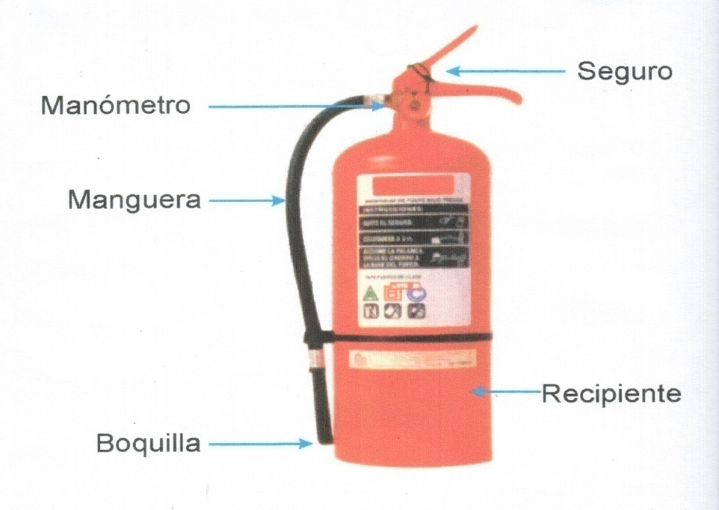

El Extintor
¿Dónde encontrar los extintores?
En sitios visibles y de fácil acceso, colgados de la pared sobre un fondo rayado rojo y blanco. En la esquina superior derecha muestra la letra que designa el tipo de fuego que combate el extintor.
Así, por ejemplo, un extintor señalado "BC", servirá para
combatir fuegos de clase B y/o C.
Cómo se usan
1. Retirando el precinto.
2. Quitando la traba.
3. Dirigiendo la manguera a la base
del fuego, y apretando la llave
mientras se hace movimiento de
vaivén ("barrido" de la llama).
En todos los casos, corte la corriente eléctrica y el
suministro de gas, si están relacionados con el fuego.

Slide 15


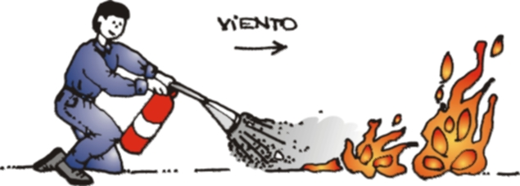
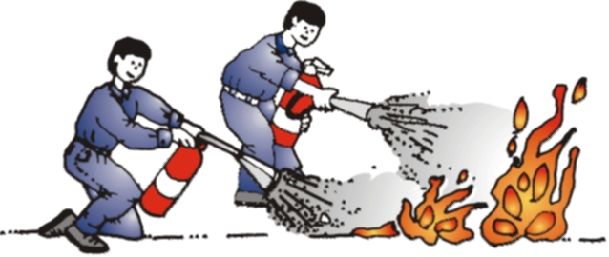
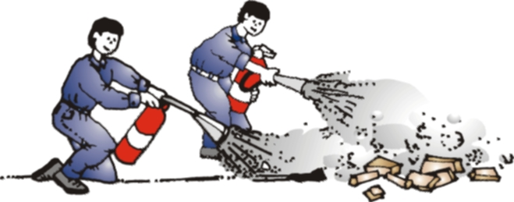


Uso de extintores
ACTÚE CON EL VIENTO A SU
ESPALDA
SI USA DOS EXTINTORES, DIRIJA
UNO A LA BASE Y OTRO A LA
LLAMA DEL FUEGO
RETÍRESE DEL LUGAR SÓLO
CUANDO VERIFIQUE QUE FUE
EXTINGUIDO TOTALMENTE.
MANGUERA CONTRA INCENDIOS
Tenga en cuenta que las mangueras contra incendios deben ser
utilizadas únicamente por personal de la brigada de bomberos,
ya que no es fácil su manejo.
Limítese, por lo tanto, al uso de extintores manuales.
Dirija el chorro a la base
del fuego.
Si hay varios extintores,
úselos simultáneamente.

Slide 16





A continuación le presentamos una tabla resumen para saber qué extintor deben usar en cada caso:
Clase | Agua bajo presión | Polvo ABC Poliva-lente | Dióxido de carbono CO 2 | Polvos especiales | Gases limpios | Acetato de Potasio
Sólidos | Muy Eficiente | Eficiente | No indicado | No indicado | Eficiente | No indicado
Líquidos inflama-bles | No indicado | Eficiente | Eficiente | No indicado | Eficiente | No indicado
Instala-ciones eléctricas | No debe usarse | Eficiente | Eficiente | No indicado | Eficiente | No indicado
Metales Combusti-bles | No debe usarse | No debe usarse | No debe usarse | Único eficiente | No debe usarse | No debe usarse
Aceites Vegetales | No indicado | No indicado | No indicado | No indicado | No indicado | Muy eficiente

